Slide 1
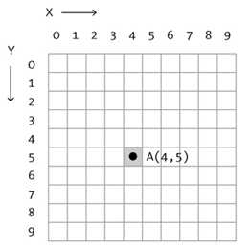
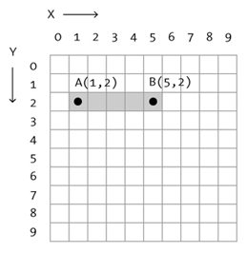
Koordinatensystem (Aufgabe 2)
Punkt:
Linie:
Bildquelle: Barbara Scheuner

Slide 2
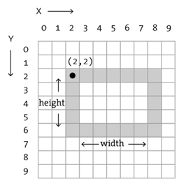
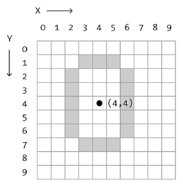
Koordinatensystem (Aufgabe 2)
Rechteck:
Ellipse:
Bildquelle: Barbara Scheuner

Slide 3
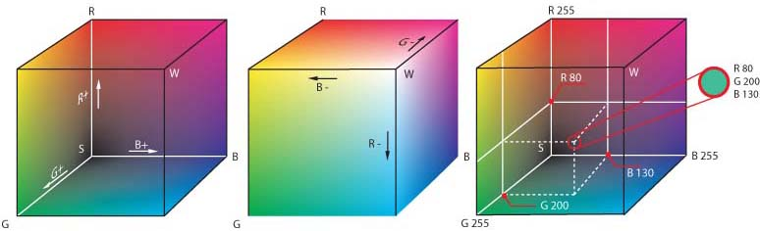
RGB-Farbraum (Aufgabe 4)
Bildquelle: http://de.wikipedia.org/wiki/RGB-Farbraum

Slide 4
Einführung von Variablen (Aufgabe 5)
width
width/2
x = 0
y = 0
height/2
height

